Slide 1
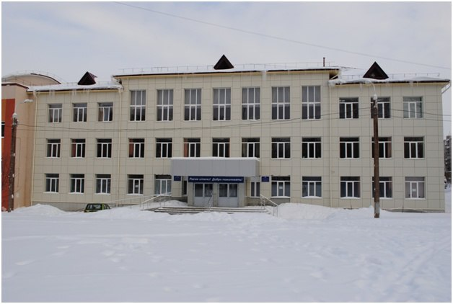
В этой прекрасной школе под номером 110 у нас проходила практика

Slide 2
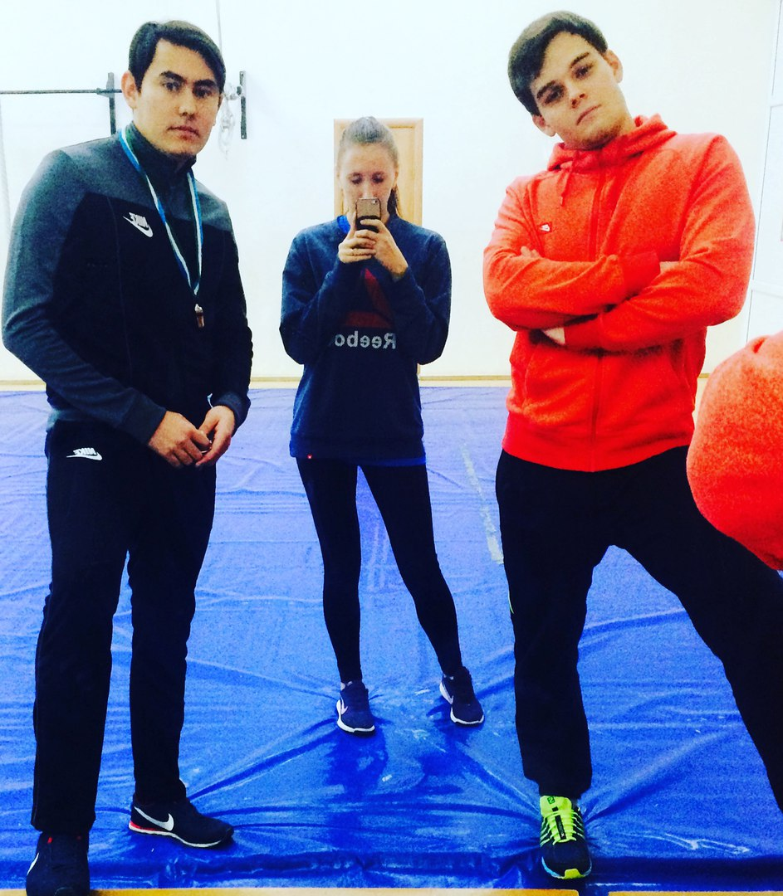
Ну дети,держитесь!

Slide 3
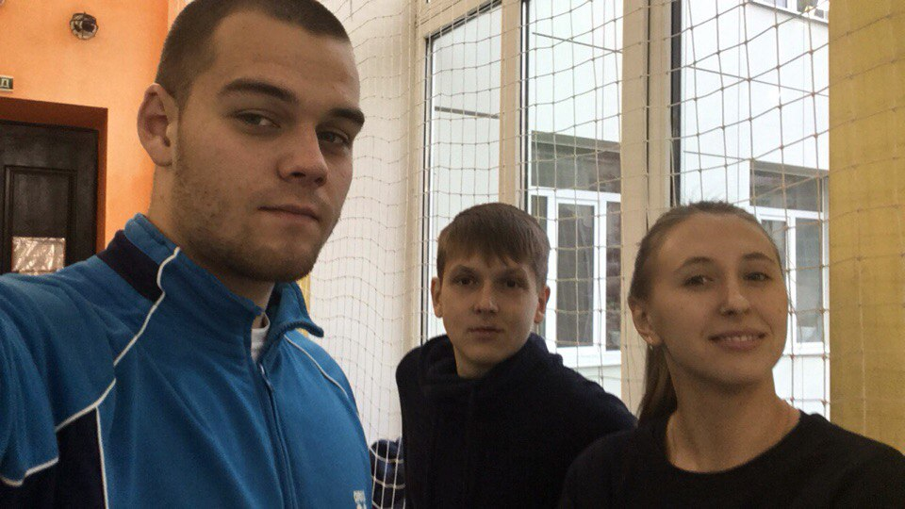
Наш первый день в школе

Slide 4
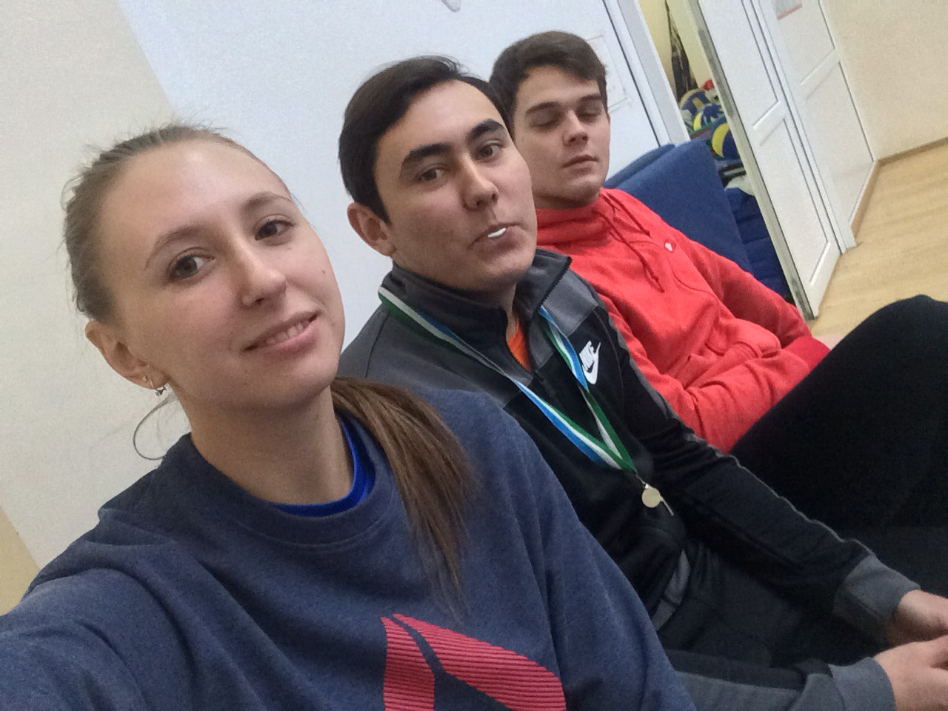
Набираемся терпения для проведения следующего урока

Slide 5
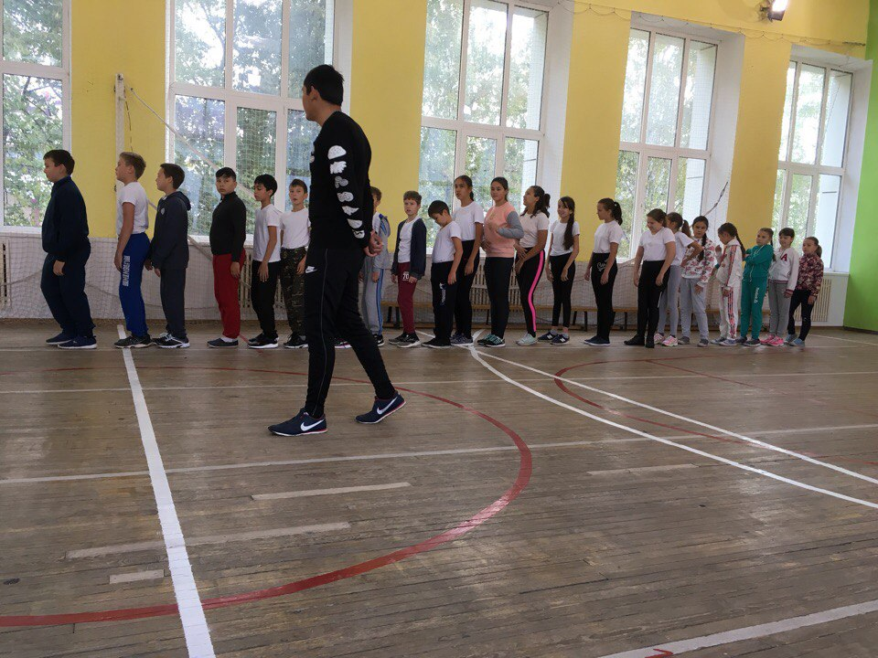
Первый урок в 6 г классе

Slide 6
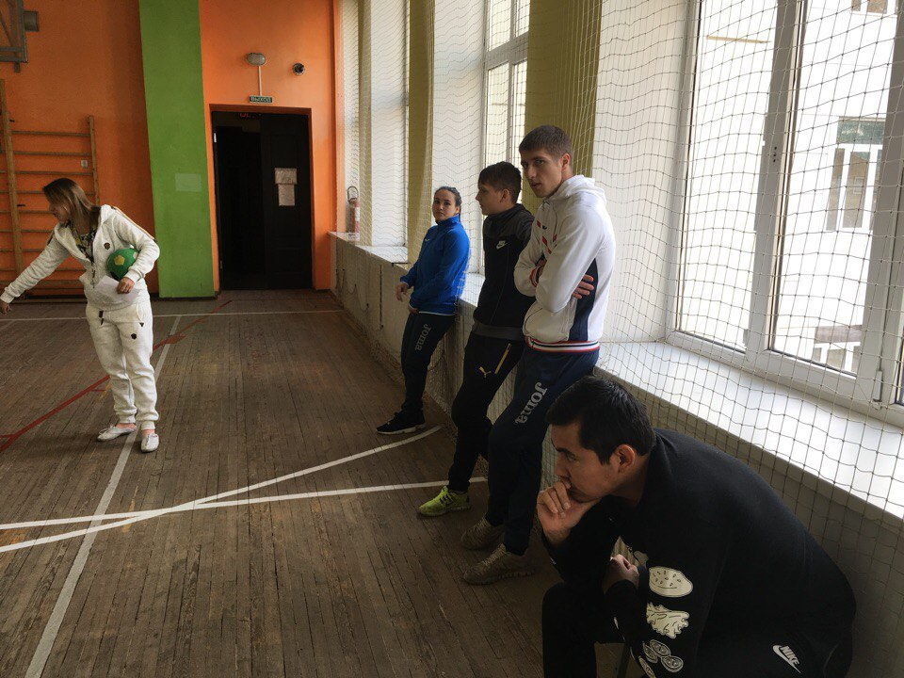

Slide 7
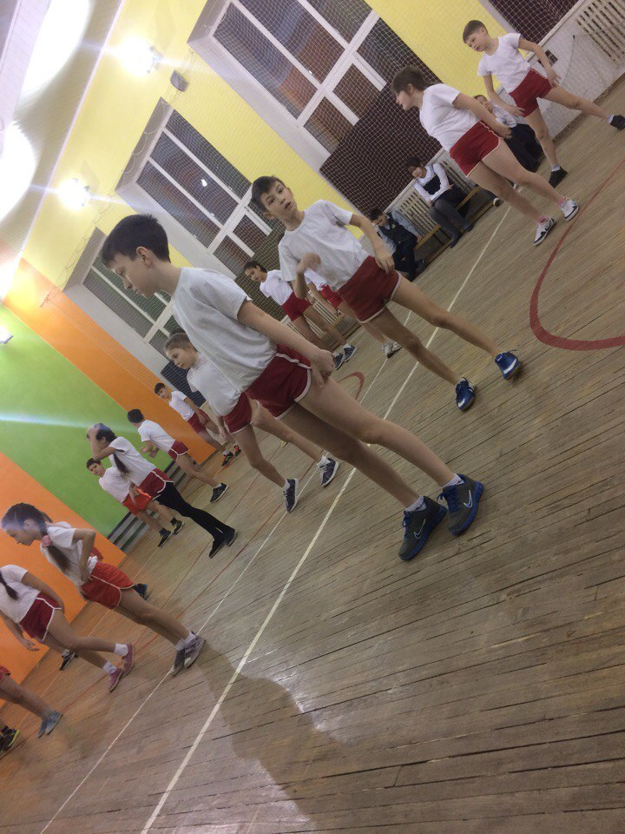

Slide 8
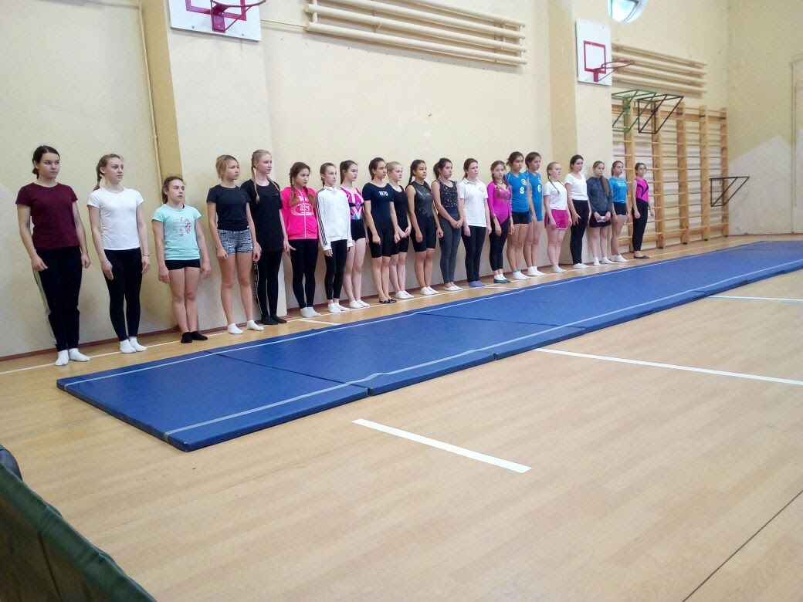
Наши ученики на школьной Олимпиаде по физической культуре

Slide 9
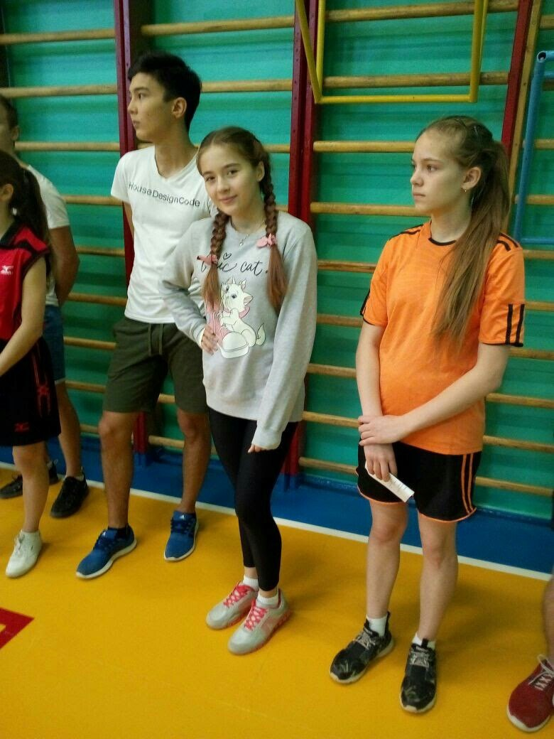

Slide 10
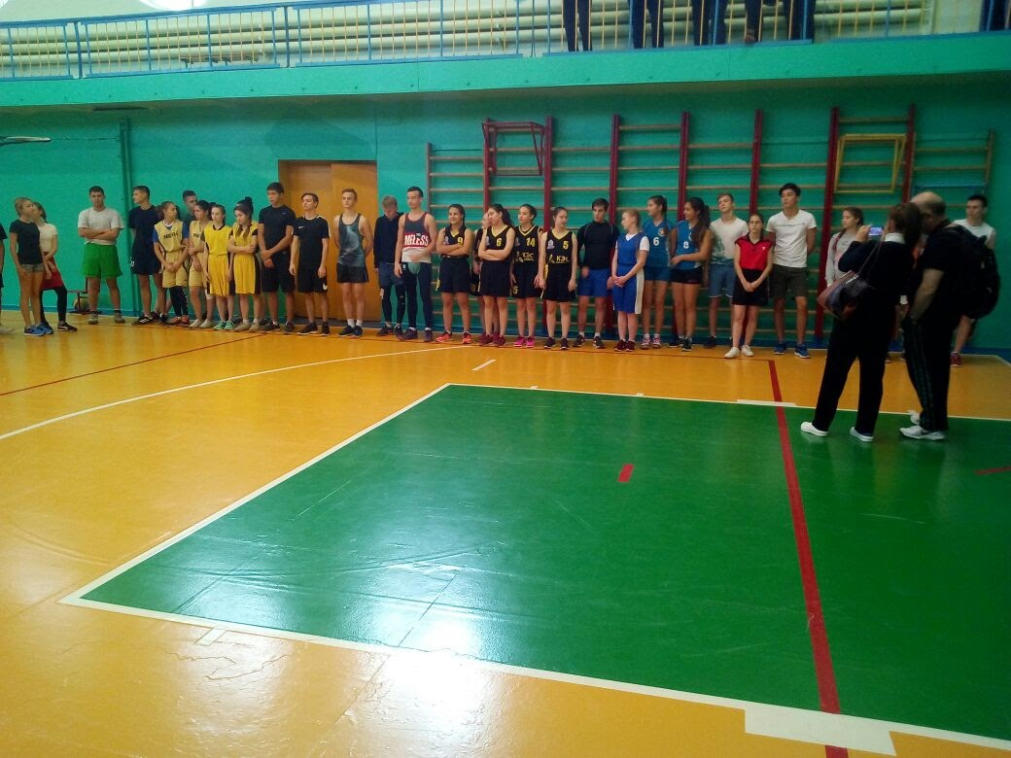

Slide 11
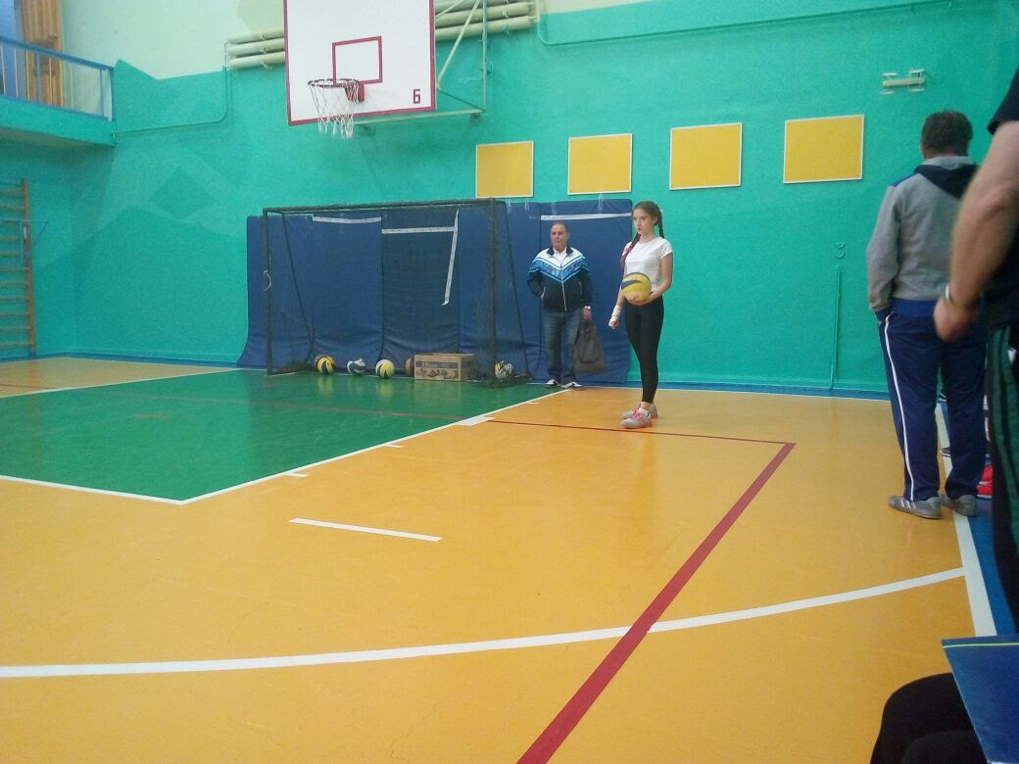
На этом наше выступление заканчивается. Спасибо за внимание

Slide 12
Презентацию подготовили:
Муллагалин Наиль
Бочкарев Артем
Мышаев Владислав
Трубина Ирина

